Slide 1
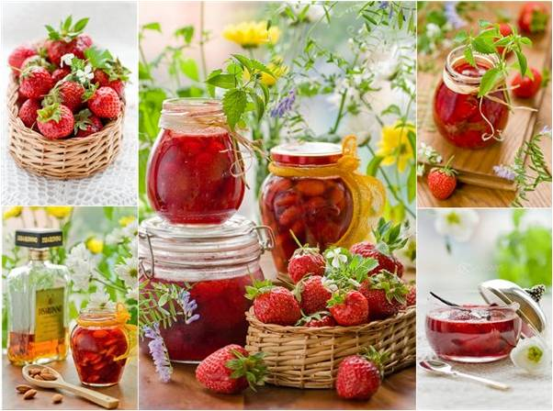
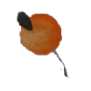
День варенья
Шабанова Елена Семеновна
учитель ИЗО Карпинская С(К)ОШИ №1

Slide 2
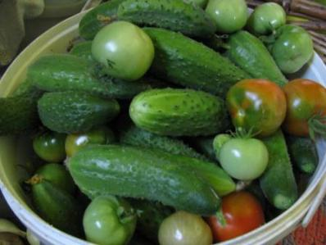
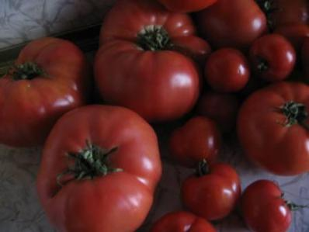
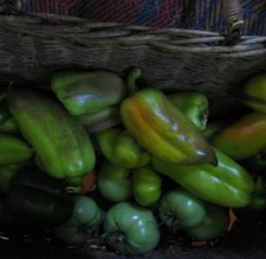
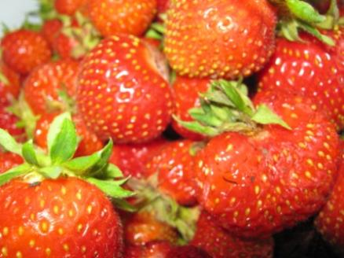
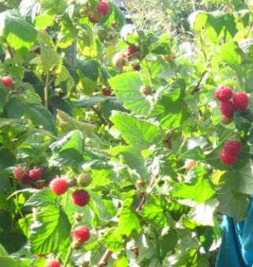
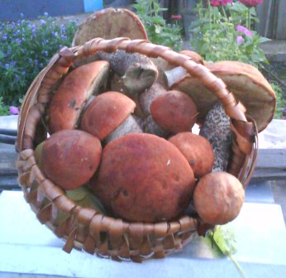
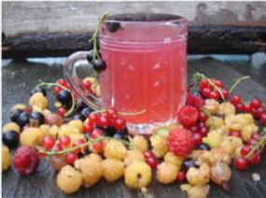
http://youtu.be/vH_6-m9bsaE День варенья
Путешествие в старинное уральское село

Slide 3
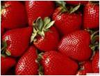
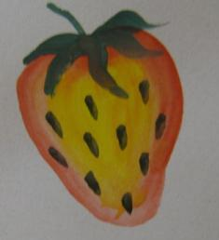
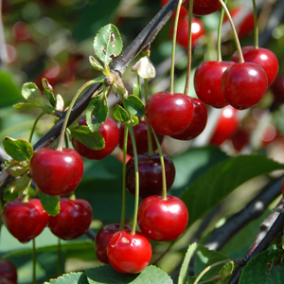
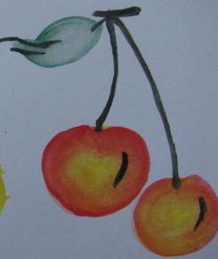
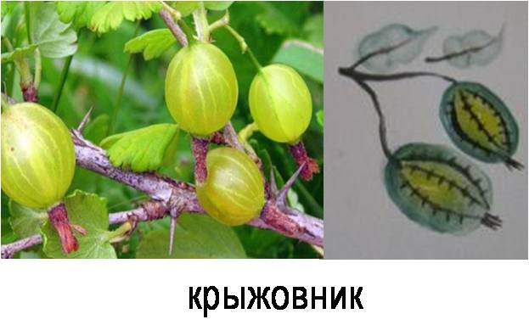
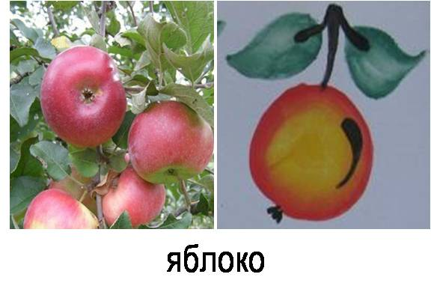
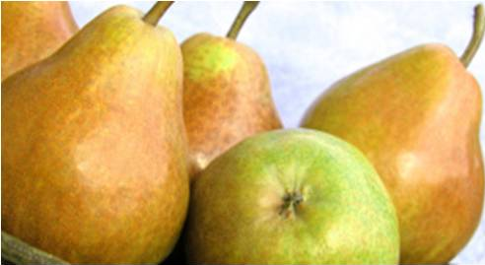
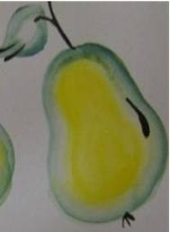
Стилизация
клубника
вишня
груша

Slide 4
Нам понадобится:
плоская кисточка № 5 – 7;
тонкая круглая кисточка №1 -2;
гуашь разных цветов: красная, зеленая, желтая, черная
баночка с водой;
салфетка для просушивания кисточки

Slide 5
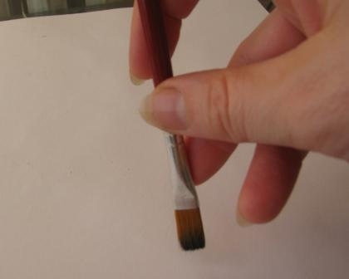
Научитесь правильно держать кисть руки и кисточку
Средний палец лежит на металлической части кисточки,
сверху – указательный палец,
с противоположной стороны между ними – большой.
Кисточку нужно держать вертикально по отношению к листу бумаги. Движения руки должны быть свободными, легкими и плавными.

Slide 6
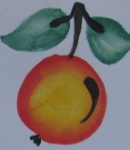
Последовательность выполнения элементов
урало-сибирской росписи
1
нанесите цветовое пятно - подмалевок
на один край кисточки наберите гуашь нужного цвета, а на другой немного чистой воды. В вертикальном положении опустите кисточку на подмалевок и ведите по краю контура, прокручивая кисть вокруг своей оси. Добивайтесь плавного перехода одного цвета в другой от центра подмалевка к его краю
тоненькой кисточкой наберите гуашь черного цвета и нанесите прописки (капелька на яблоке, веточки) Начинайте рисовать кончиком кисточки, затем, плавно опуская ворс, слегка прижимайте его к бумаге.
2
3

Slide 7
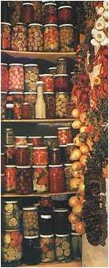
А какое варенье приготовите вы?

Slide 8
Стилизация – в изобразительном искусстве подражание какому –либо стилю, обобщенное упрощенно-схематическое изображение.
Подмалёвок — вариант эскиза в живописи, начальный этап работы над картиной, представляющий собой нанесение на холст композиции будущей работы, раскладка основных цветовых «пятен», грубая проработка объёма и формы основными тонами краски. Предназначается для последующей точной прорисовки.
Подмалёвок выполняется с расчётом на просвечивание его через те тонкие слои красок, которые наносятся на завершающей стадии работы.
Приписка – дополнительные детали, выполняемые черным цветом

Slide 9
Интернет - ресурсы
http://www.sestrenka.ru/pics/a/konserv_1.jpg банки
http://s011.radikal.ru/i317/1106/82/7195810226db.jpg ягоды
http://s014.radikal.ru/i326/1106/cd/b2ddf2df5b00.jpg
http://www.cherry-tree.ru/img/gallery1/12.jpg вишня
http://www.vashsad.ua/downloads/image/7379/img_4.jpg яблоня
http://image.subscribe.ru/list/digest/health/060904z1.jpg груша
http://www.2sotki.ru/pics/klubnika6.jpg клубника
http://www.kraski-kisti.ru/content/images/Guash.JPG гуашь

